Slide 1

Les Délires Belge
une fois
N°18

Slide 2



Slide 3


Slide 4


Slide 5


Slide 6
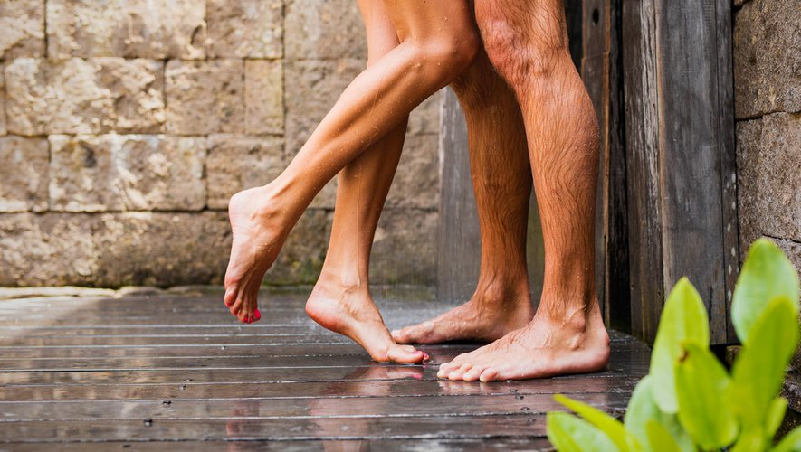

Slide 7
Loin d'être la femme forte que l'on croit, je suis quelqu'un d'extrêmement sensible et fragile.

Slide 8
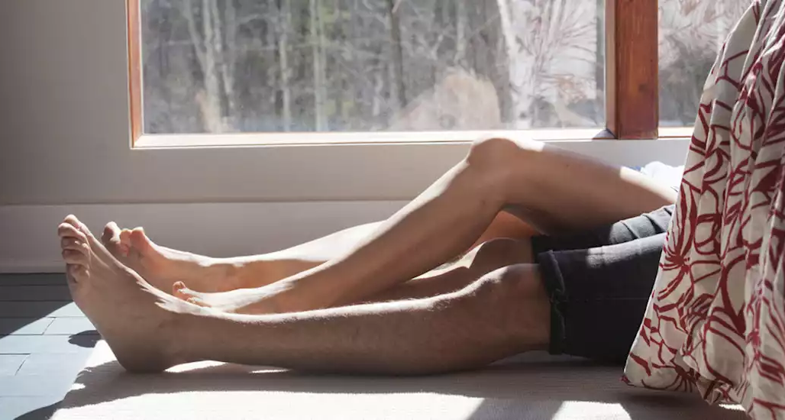

Slide 9
Aujourd'hui, j'ai envie de m'assumer telle que je suis, et de faire passer un message : il ne faut pas avoir peur de ce que l'on est réellement.

Slide 10
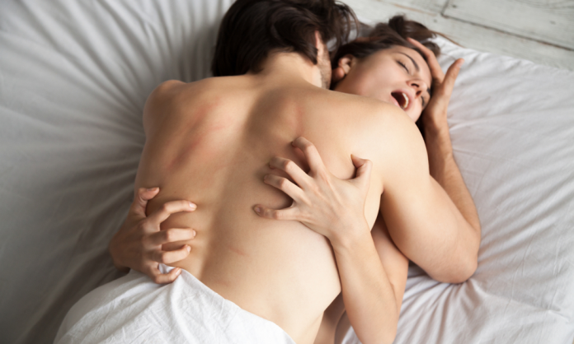

Slide 11
Une photographie, c'est un fragment de temps qui ne reviendra pas.

Slide 12
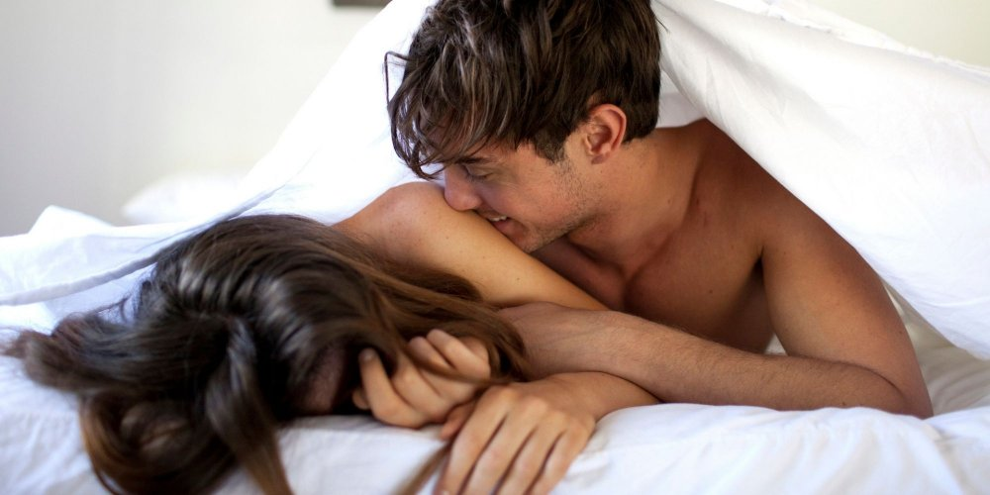

Slide 13
Le silence de la nuit est le lac
le plus profond de la terre.

Slide 14
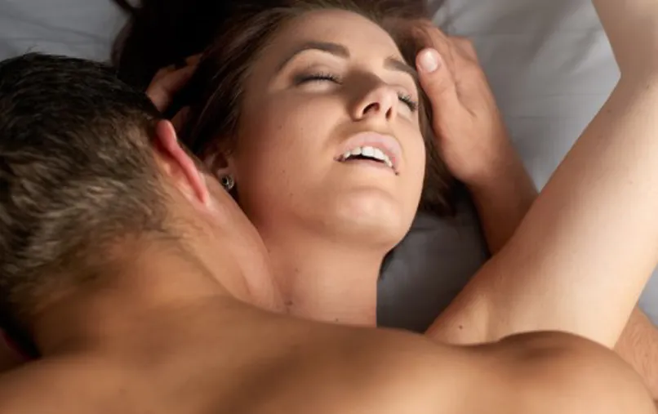
Mais faire l’Amour le meilleur
c’est avec un Breton !

Slide 15
C’était
Les Délires Belge
une fois

